Slide 1


Web/APP
Restful API
Access Control
Sensor Data Store
Data Repository
User Scripts
Guard Rules
Security
System Runtime
User Runtime
Message Manage
Communication Extension
MQTT
WSN
Devices
Notes:
Broker的设计实现了分布式的效果，好过sensip
可以实现数据共享
规则保护
数据管理、查询、读取
设备执行、取消执行
任务、任务列表、任务状态、任务取消
设备分享、设备列表、设备删除增加
密钥生成、删除、失效、列表
注册、登陆、验证

Slide 2
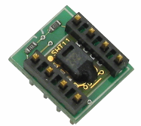
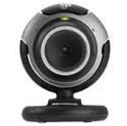

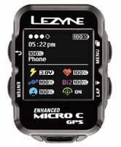
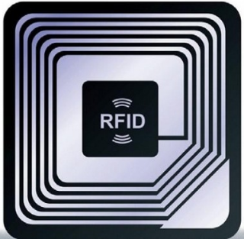

Device
Nodes
Middleware
Application
Server
& DataBase
Sensors
Server Middleware
Bluetooth
ZigBee
USB
…
MQTT
HTTP
SIP
Raw
Data
Raw
Data
Message Broker
Data Clean
cluster
Data
Requested
Message
Data Aggregation
CEP Engine
User Scripts
Device Data
Management
Physical Line
Server Management
Data Line

Slide 4
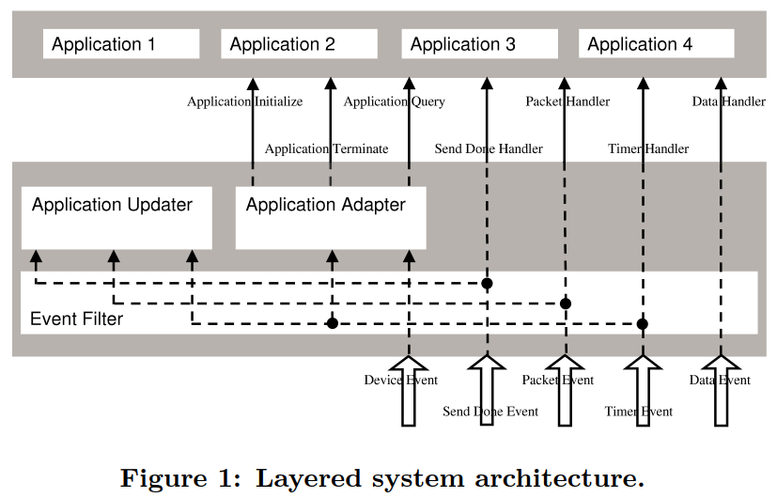
Impala

Slide 5
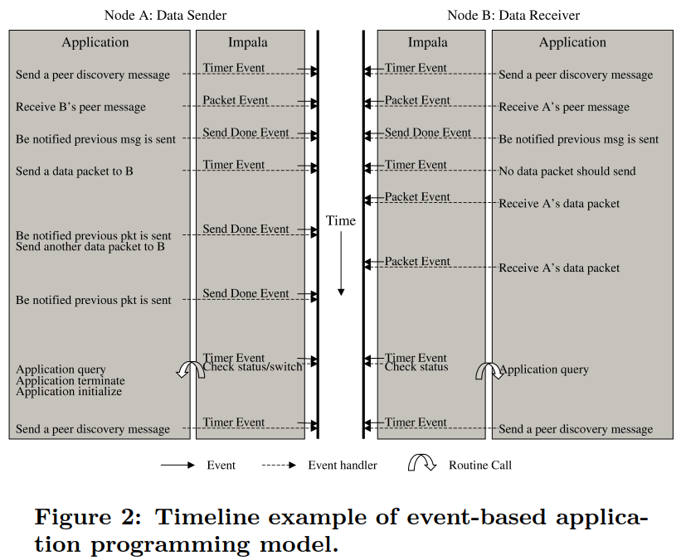

Slide 6
Impala
优点：
在无线传感器网络中实现应用的模块化，适应性和修复能力
以应用的细粒度模块为更新单位，节约网络带宽，实现能源高效的应用更新
Impala通过采用基于事件的模块化程序模型并提供友好的编程接口来支持多应用环境。
Impala使用轻量级的系统层，基于特定的软件管理和传输机制，基于参数和设备故障以及自动应用更新来执行动态应用程序自适应。
可以有效改善长时间运行的传感器系统的性能，能源效率和鲁棒性。
缺点：
不支持数据的预处理

Slide 7
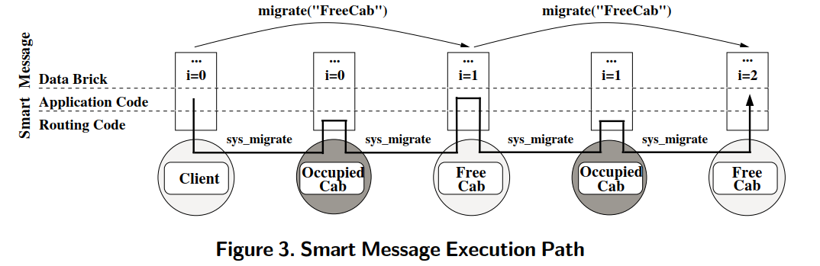
Smart Messages

Slide 8
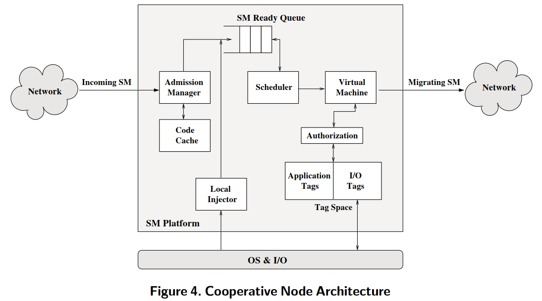
Smart Messages

Slide 9
Smart Messages
优点：
对于动态网络具有高度的灵活性：
The main feature of the SM programming model is its high ﬂexibility in the presence of dynamic network conﬁgurations.
缺点：
仅考虑nodes with limited resources，没有引入较为复杂的计算来利用resource-rich devices
Smart Message does not support multiple applications
Notes:
SM是通过使用应用控制路由将执行迁移到node interested而不是在节点之间使用端到端通信来，克服networks of embedded systems中分布式应用遇到的the scale, heterogeneity, and volatility等问题。

